Slide 1

長青旅遊APP
指導老師：黃士銘 老師
團隊成員：葉展輝 許芳瑜
唐中凡 林瑋鴻

Slide 2

目錄
一、研究動機
二、APP操作、功能介紹
三、APP特色
四、開發合作

Slide 3

一、研究動機
Notes:
客群：詳細實際年齡區間 ex: 50~70??

Slide 4

研究動機
為年長者打造
專屬的旅遊行程
讓長輩旅遊踏青
旅出活力踏出健康
減輕安排旅程的負擔和幫助記憶
Notes:
客群：詳細實際年齡區間 ex: 50~70??

Slide 5
二、APP操作、功能介紹
Notes:
客群：詳細實際年齡區間 ex: 50~70??

Slide 6

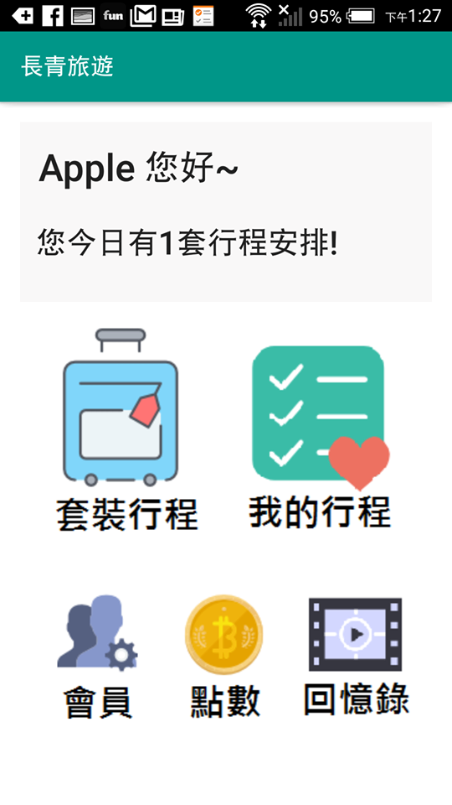
主畫面
畫面乾淨
圖示簡單

Slide 7
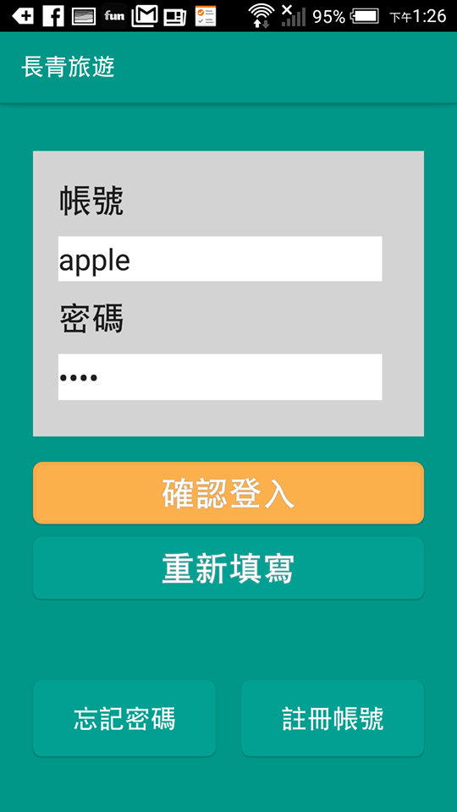
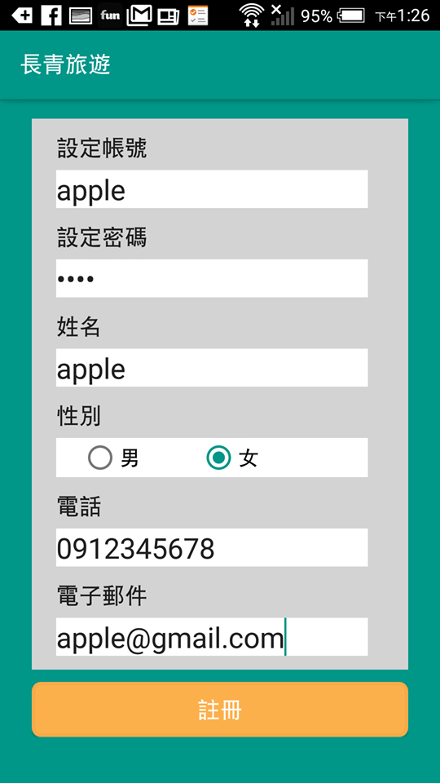
會員登入

Slide 8
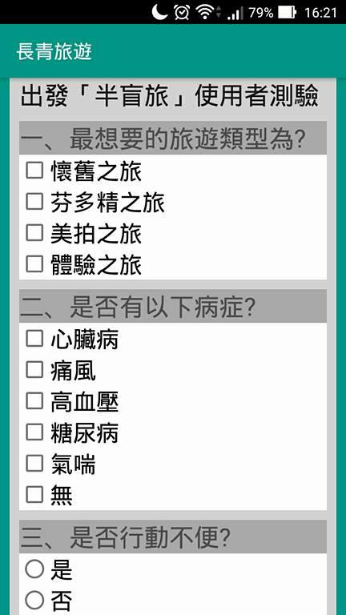
套裝行程--小測驗
在套裝行程中
須先填寫小測驗
讓我們可以推薦
適當行程給使用者

Slide 9
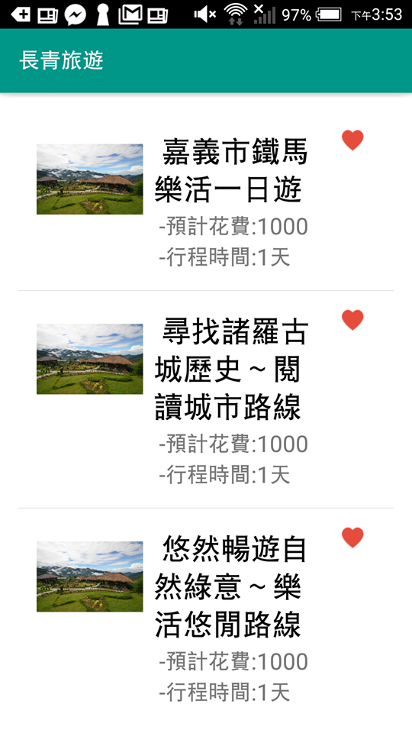
套裝行程
根據小測驗
推薦最適合的行程
將行程加至我的行程

Slide 10
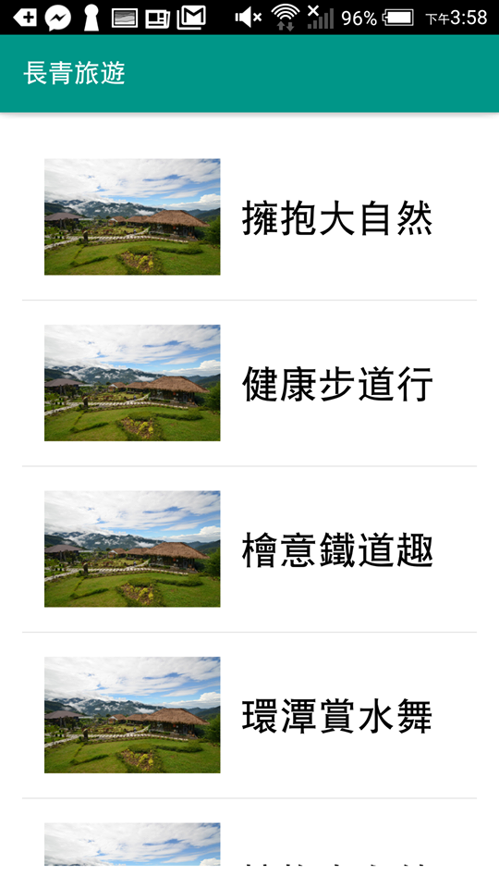
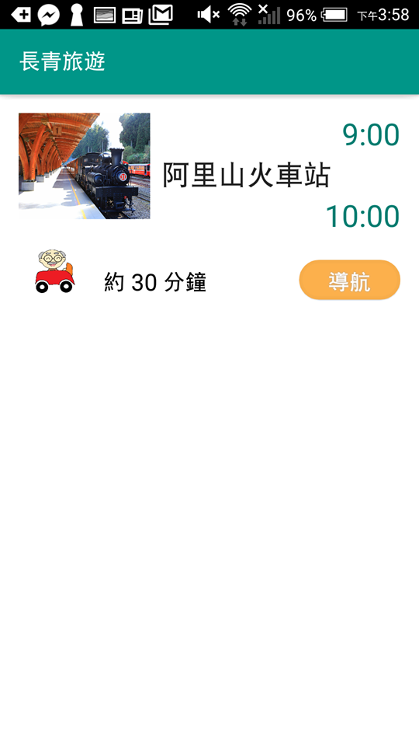
我的行程

Slide 11
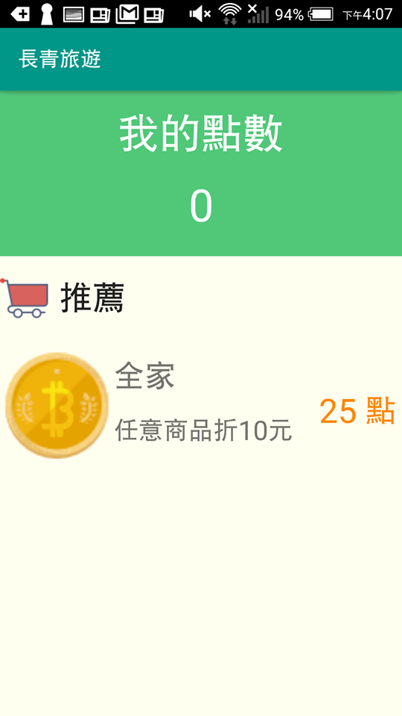
我的點數
完成簡單小任務
取得點數，兌換獎品

Slide 12
三、APP特色
Notes:
客群：詳細實際年齡區間 ex: 50~70??

Slide 13
APP特色－套裝行程
半盲旅
行程
規劃
套裝
行程

Slide 14
APP特色－套裝行程
為年長者量身打造多個適用行程
根據使用者測驗與身體狀況，提供適合行程

Slide 15
APP特色－半盲旅
「半盲旅」為我們新創之詞
特別設計給長青族群
為旅程帶來一絲絲神秘感，更增添樂趣
Notes:
+++++++

Slide 16
半盲旅三大要素
未知的旅程
神秘感
驚喜
樂趣
私房景點 小獎品
達成小任務
成就感

Slide 17

分析工具-半盲旅
預測與規劃旅程
使用工具：WEKA

Slide 18
APP特色—點數激勵
完成任務
累積點數
兌換獎品
開始行程
累計到達景點數
完成行程
依據任務完成度 給予對應點數
在點數頁面挑選獎品
扣除點數以換取獎品

Slide 19
SWOT分析
主打老人族群，競爭不同 市場
新增適合老人行程難度較高
S 優勢
創造半盲旅概念
介面字大圖大適合年長者使用
S 優勢
W 弱勢
當前市面上較少 做老人旅遊APP
O 機會
T 威脅
現今銀髮族使用人數還不夠大
邁入高齡化社會
電子產品使用者年齡上升
與實體旅行社的競爭
旅遊越來越新盛

Slide 20
四、開發合作
Notes:
客群：詳細實際年齡區間 ex: 50~70??

Slide 21
開發合作
工研院嘉義市文創觀光計畫 — 「i憩頭@嘉義」APP
與商家合作 — app 獎勵機制獎品
Notes:
和洋小鎮?? 朴子 ， 近檜意森活村
認證? → 軟工軟體測試驗證
i憩頭@嘉義 APP

Slide 22
感謝聆聽
Notes:
和洋小鎮?? 朴子 ， 近檜意森活村
認證? → 軟工軟體測試驗證
i憩頭@嘉義 APP

